Slide 1
Indie Sponsor 「인디게임 정보사이트」
팀프로젝트
1405086・김정현

Slide 2
목차
01
개요
02
기능정의서
03
시스템구성도
04
Front StroyBoard
05
Admin StroyBoard
06
ERD
07
URI
08
개발환경
09

Slide 3


개요
Service 주입
SessionTemplate 주입
Client
Controller
Service
MyBaits
Request
Database
Response
JSP
HTML
CSS
JavaScript
view
model
인디게임의 소개 · 펀딩 · 다운로드 사이트
Spring으로 기능 구현
Oracle로 데이터베이스 관리
Trello이나Slack으로 팀원과 커뮤니케이션

Slide 4
기능정의서- Admin
Menu & Group |  |  | Function
1st Depth | 2nd Depth | 3rd Depth | 기능명 | 세부기능 | 기능설명
Main | 로그인 |  | 관리자 로그인 |  | 관리자ID및비밀번호입력시 다음화면인메인화면으로이동하는기능
Menu | 로그아웃 |  | 관리자 로그아웃 |  | 관리자 ID 로그아웃하고 로그인 화면으로 돌아간다
 | 회원관리 | 회원정보 | 회원 상세정보 |  | 회원의 이름 ID(E-Mail) 비밀번호 전화번호, 창작자 권한 등 자세한 회원정보 확인 및 수정 기능
 |  | 후원관리 | 후원현황 소개 |  | 후원일자, 게임이름, 후원번호, 금액, 수수료 등 확인하고 회원·날짜별 등 후원총액과 수수료를 계산하여 표현 환불은 창작자가 활동하지 않는다고 판단할 때 창작자가 받기 전에 할 수 있도록 한다.
 |  |  | 환불진행 | *입금자명 *후원게임 *후원금액 *수수료 *결정방식 *후원일자 | 간단한 정보제공하고 환불완료 버튼 눌러 공지화면 한번더 확인 후 진행
 |  | 회원통계 |  | *총이용자수 *현재판매이용자수 *현재창작자수 *현재게임 등록수 *현 후원자수 *현 후원금액
 | 게시판 | 업로드 게시판관리 | 게시판소개 | 게시판 수정 | 등록된 게시물을 조회 태그(또한 장르, 카테고리)에 검색목록에서 게시물을 선택하면 후원받은 금액, 게시자 등 게시물의 자세한 정보를 확인할 수 있다.
 |  |  |  |  | 선택한 게시물의 정보를 수정할 수 있다. 등록한 게시물 삭제 및 댓글 삭제, 추천 게임 등록 기능 추가
 |  | 게시판등록 | 관리자 게시판 등록 | 관리자(admin)가 등록한 게시물(공지사항, 이벤트, 추천 등)을 맨 위 게시물에 고정 | 관리자(admin)의 공지사항이나 이벤트, FAQ 등 중요한 내용을 등록하는 기능

Slide 5
기능정의서- Admin
Menu & Group |  |  | Function
1st Depth | 2nd Depth | 3rd Depth | 기능명 | 세부기능 | 기능설명
Menu | 공지사항관리 | FAQ | FAQ 조회, 수정, 삭제 |  | 자주하는 질문을 조회에서 목록을 눌렀을 때 자세한 정보를 확인, 수정, 삭제하는 기능
 |  | 1대1 문의 | 1대1 문의 조회, 수정, 삭제 |  | 사용자가 작성한 1대1 문의 등록, 조회. 목록을 눌러 자세한 정보를 확인, 수정, 삭제하는 기능
 | 제작자관리 | 활동창작자조회 | 창작자 조회,수정 | 창작자 등급 A – 창작자 최고 권한 / 갤러리 등록, 업적 등록 등 가능 B - 창작자등록 / 업로드, 자신의 게시물 수정 , 자신의 게시물 관리 가능 C – 창작자로 활동이 일시 중단된 회원 | 게임창작자의 이름, ID(이메일), 비밀번호, 전화번호, 자세한 정보조회, 조회에서 목록을 클릭하여 들어가 상세 정보를 확인, 수정하는 기능, 게임창작자에게 등급을 부여하여 관리 권한을 부여한다.
 |  | 휴면창작자조회 | 휴면관리자 조회, 수정 |  | 창작자의 기본 정보를 불러오지만 휴면 창작자만 조회한다. 활동을 시작하는 창작자에게 권한 복구 기능
 | 관리자관리 | 관리자생성 | 관리자ID생성 정보등록 | 관리자등급 A – 최고관리자, 모든 권한이 있음 B – 관리자 등록, 수정에 대한 권한 없음 C – 모든 등록, 수정에 대한 권한 없이 공지사항에 대한 답변만 가능 | 관리자의 이름, ID(이메일), 비밀번호, 전화번호, 주민번호를 입력하고 관리자 등록, 관리자에게 등급을 매겨 관리 권한을 부여한다.
 |  | 관리자조회 | 관리자조회,수정 | 관리자등급 A – 최고관리자, 모든 권한이 있는 B – 관리자 등록, 수정에 대한 권한 없음 C – 모든 등록, 수정에 대한 권한 없이 공지사항에 대한 답변만 가능 | 관리자의 이름, ID(이메일), 비밀번호, 전화번호, 주민번호, 자세한 정보조회, 조회에서 리스트를 클릭하여 들어가 상세 정보를 확인, 수정하는 기능, 관리자에게 등급을 부여하여 관리 권한을 부여한다.

Slide 6
기능정의서- Front
Menu & Group |  |  | Function
1st Depth | 2nd Depth | 3rd Depth | 기능명 | 세부기능 | 기능설명
header | 로그인 | 로그인 | 로그인 | 로그인 후 로그아웃으로 변경 | 로그인 화면으로 이동, 로그인 후 로그아웃으로 변경
 | 회원등록 | 일반유저 |  | *이름, 생년월일, 이메일, 전화번호 위 4개를 입력받아 일반회원을 입력한다. | 게임을 이용하거나 정보를 보는 사람들을 위한 신청 페이지
 |  | 창작자신청 |  | *회사/기업/창작자명 *연락처 *후원여부(수령체크시 계좌번호 입력) *서약서 동의여부 | 일반 사용자의 내용에서 추가적으로 내용을 입력하고 창작자에게 권한을 얻기 위해 신청할 리스트를 보여준다.
 | 마이메뉴 | 회원정보 |  | 수정 전에 비밀번호를 한번 더 확인 | 회원의 개인정보 조회 및 비밀번호 입력 후 회원가입 시 입력한 정보수정 자신이 좋아하는 게임, 태그, 창작자 등을 볼 수 있다.
 |  | 게임라이브러리 |  | 일반 사용자의 메뉴 창작자는콘텐츠관리추가 | 회원 즐겨찾기 조회 및 관리 업로드한게임정보수정가능(개발노트등록)
 |  | 후원 |  |  | 회원이 후원한 게임 목록 표시 후원 취소를 통해 환불 신청 후원자 성명 확인
 |  | 게임업로드 |  | 창작자 권한을 가진 사용자만 이용할 수 있다. | 창작자가 실행파일/링크/소스/사운드트랙 등을 올릴 때 사용
 |  | 창작자신청 |  | 게임 창작자가 권한을 갖기 위한 신청란 | 일반 사용자가 창작자로 활동하고 싶을 때 신청하는 페이지

Slide 7
機能定義書- Front
Menu & Group |  |  | Function
1st Depth | 2nd Depth | 3rd Depth | 機能名 | 細部機能 | 機能の説明
header | ゲーム アップロード |  |  |  | 上のゲームアップロードと同じ
 | ゲーム ニュース |  |  |  | ゲーム法関連ニュース、新作ゲームニュースなど様々な情報を掲示する所
 | ファンディング | 進行中の ファンディング |  | *最新順/古い順、後援金額順、後援を受けた回数順、照会順 | 進行中のファンディング掲示物をアップロードする所
 |  | 終了した ファンディング |  |  | 目標金額に達成したり、期間が満了したこと、創作者が剥奪されたコンテンツが掲示されるところ
 | 開発ノート |  |  | 創作者がアップロードした開発ノートを最新順に表示する。 | 最新の開発ノートを見せ、一般ユーザーにアピールできる機会を提供する。
 | 検索 |  |  | タグ別データ結果を見せる | ユーザーが検索したゲーム名を検索
menu | ゲーム ニュース | 新規ゲームの近況 |  | モバイルやオンライン新規発売ゲーム情報のお知らせ | 管理者が掲載する新規ゲーム情報の紹介
 |  | ゲーム ニュース |  | ニュースを参考にした消息表示 | 管理者が掲載する毎年変わるゲーム関連法を表示
 | ファンディング | 進行中の ファンディング |  | ゲーム企画書を見てユーザーがファンディングを誘導 | あるゲームの開発段階、創作者たちの公約によって後援した人数、募金された金額、後援金額を別途補償
 |  | 終了した ファンディング |  | ゲームが開発完了または開発中止をお知らせ | どの期限の間進行されたのか、募金された金額、後援した人数表示、ゲームの発売予定日表示
 | 고객센터 | FAQ |  |  | 管理者が登録した「よくする質問」の確認
 |  | お知らせ |  |  | 管理者が登録したお知らせの確認
 |  | 1対1お問い合わせ |  |  | 1対1の紹介、問い合わせの内訳は確認
 | 게임 | ジャンル |  | ジャンル別ゲーム照会 | アーケード、アクション、RPG、TRPGなどに分けてユーザー達が好きなジャンルだけを見られるように表示
 |  | おすすめのゲーム |  | おすすめゲーム照会 | 管理者がおすすめするゲーム

Slide 8
機能定義書- Front
Menu & Group |  |  | Function
1st Depth | 2nd Depth | 3rd Depth | 機能名 | 細部機能 | 機能の説明
main | ランキング |  |  | ランキング表示 | 統合ランキングの照会数、評点に基づく
 | 人気ゲーム | オプション |  | 該当するオプションの最近発売したゲームや人気のあるゲームのイメージ | オプションのゲーム紹介リストで照会 後援ボタンを押すと選択したゲームを新しいウィンドウで後援をすることができ,ユーザーによって期待される創作者, ゲームに後援をすることができるシステム
footer | カテゴリー |  |  |  | 基本的な選択できるジャンルを表示してリンクを掛けてくれる。
 | タグ |  |  |  | タグの中から多く探すタグを優先的に表示する。
 | サイトマップ |  |  | サイト全メニュー表示 | ドロップダウンリストで表し、利用中に不便がないようにする。
 | コピーライト |  |  |  | 出所と開発チームの名前
 | サイト共有 |  |  |  | フェイスブック、カカオなどのサイトに共有 urlコピー
contents | コンテンツ詳細ページ |  |  | *現在のゲーム開発進行状況 コメント管理 | タイトル、創作者名、ゲーム紹介、ゲーム方法、累積開発ノート、後援を受けた金額、後援者名、業績状態、コメントなどを詳しく見ることができる。.

Slide 9
システム構成図- Front
会員
ゲーム
ニュース
ゲームの紹介
ファンディング
カスタマー
センター
会員登録
会員情報
新しいゲーム
ジャンル
進行中の
ファンディング
お知らせ
ログイン
ゲームライブラリー
最新法律
終了した
ファンディング
FAQ
マイメニュー
後援
1:1 お問い合わせ
創作者も押し込み
会員脱退

Slide 10
システム構成図- Admin
会員管理
掲示板管理
カスタマー
センター
創作者管理
管理者管理
会員情報
アップロード
掲示物
FAQ
創作者照会
管理者生成
後援管理
管理者掲示物
1:1 お問い合わせ
管理者解除
掲示物登録

Slide 11
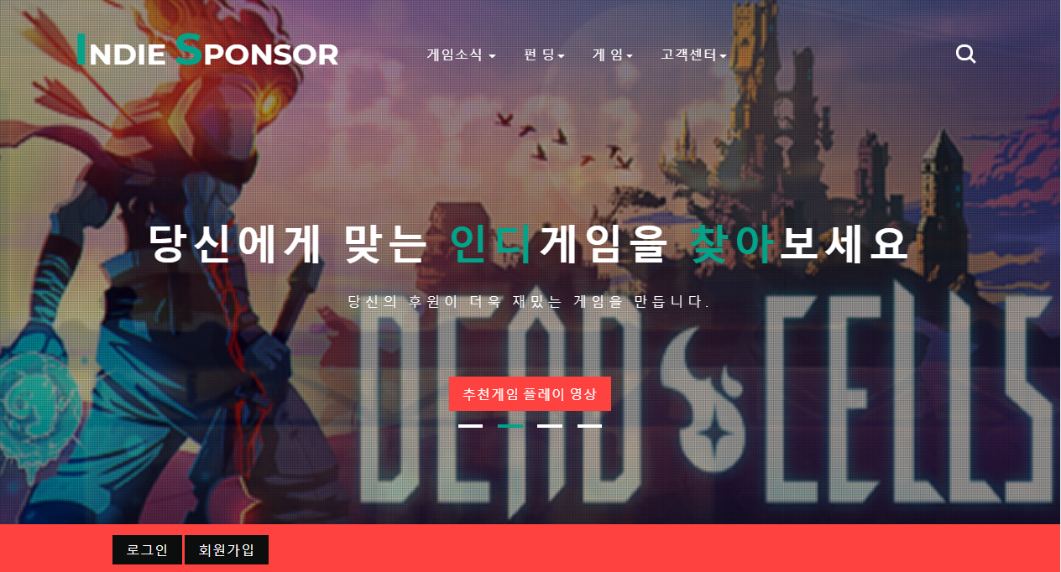
Frontストーリーボード
使用者 画面 －メインメニュー
Description(画面の説明)
1 | ロゴをクリックするとメイン画面に移動
2 | 各カテゴリページ/リストへ移動
3 | 普段隠されている検索窓を開く。
4 | おすすめゲームプレイ映像がポップアップ
5 | イメージスライド機能
特異事項
1
2
3
5
이미지 슬라이드
4
추천게임 플레이 영상
4

Slide 12
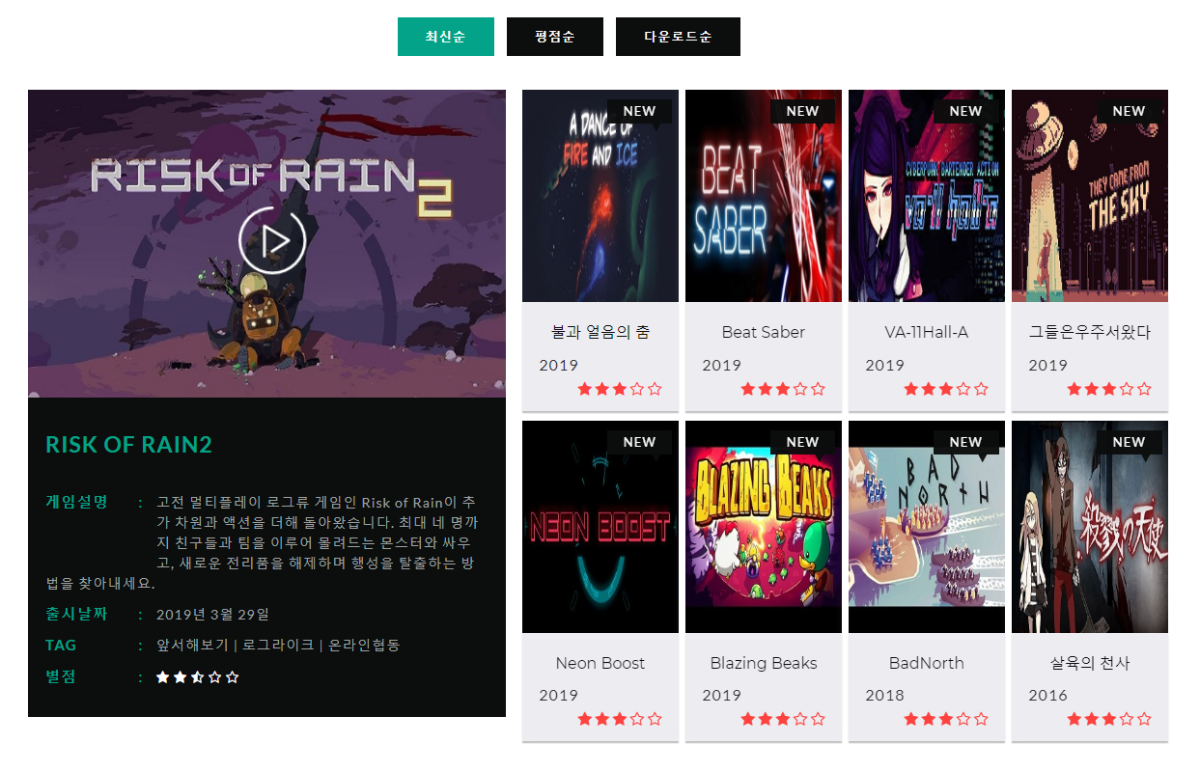
Frontストーリーボード
使用者 画面 －メインメニュー
Description(画面の説明)
1 | 最新順、評点の順、ダウンロードの順、テーマ通りにボタンを押す際に、2、3、4の内容を表示する
2 | 1のテーマに合う最上位の値段のコンテンツを表示する。
3 | 1のテーマに合わせた最上位の値段のコンテンツ内容(タイトル、ゲーム説明、アップロード日付、タグ、評点)を表示する。
4 | 最上位の値、次の2~9番目の値の イメージ,タイトル,創作者名,評点等,簡略な情報を表示する
特異事項
1
2
4
3

Slide 13
Frontストーリーボード
本文 画面
Description(画面の説明)
1 | 該当リストごとにリンクがかかっており、クリックをした時に該当ページに移動
2 | 当該コンテンツの最近のアップロード日を表示
3 | 当該コンテンツのゲームとゲームのプラットフォーム、制作会社、ジャンル、ゲーム紹介などの内容を表示
4 | ログインしたユーザが入力可能で、コメント入力ウィンドウに書き込みを入力することができる。
5 | 当該コンテンツのゲーム映像(トレーラー)とゲームイメージを表示
6 | 4で文が入力された際クリックすることになると、書き込みがコメントウィンドウに登録される
特異事項
1
メーン // ゲーム // ゲームリスト
2
Game Title
sub title
3
5
ゲーム
ゲームの映像
(トレーラー)
ゲームのイメージ
ゲームの内容紹介
4
コメント
コメント入力ウィンドウ
6
登録

Slide 14
Frontストーリーボード
アップロード画面
ゲームのアップロード
ゲームのアップロード
1
ゲームの名前
2
ゲームの紹介
イメージ
ゲーム紹介文(ゲーム方法、ストーリーなど)
添付ファイル
添付ファイル
添付ファイル
添付ファイル
3
動画ファイル
動画URL
ゲームファイル
動画URL
添付ファイル
添付ファイル
취소
등록
Description(画面の説明)
1 | ゲームのタイトル入力部分
2 | ゲームを説明するイメージ付き部分
3 | ゲームを説明する動画リンク付き
Description(画面の説明)
1 | 当該コンテンツの紹介
2 | 当該コンテンツのジャンル 基本的なジャンル選択

Slide 15

Frontストーリーボード
ファンディング画面
Description(画面の説明)
1 | メインアイコンおよびカテゴリ
2 | ゲームファンディングの現況表示、開発中のゲームイメージおよび紹介
3 | 該当コンテンツを後援するためにボタンを押すと、進行中の後援に移る
特異事項
1
Indie Sponsor
ゲーム ▼ | アップロード | カスタマーセンター | マイページ | ログアウト
進行中のファンディング
2
IMG
IMG
IMG
Contant
Contant
Contant
60%funded result:00
40%funded result:00
95%funded result:00
3
FUND
FUND
FUND

Slide 16

Frontストーリーボード
ファンディング画面
Description(画面の説明)
1 | 後援金額のグラフ化及び目標金額と現在募金された金額を表示
2 | どれだけ後援するか選択して後援ができるように表示
3 | フェイスブックやツイッターなどにゲーム情報をSNSを通じて広報
特異事項
1
￥0000
目標金額: ￥0000
2
￥1000
￥3000
￥5000
後援する
3
Facbook
Twitter

Slide 17
Adminストーリーボード
会員画面
Description(画面の説明)
1 | 会員管理メニューをクリックすると、詳細メニューを表示
2 | 現在登録されている会員の登録手順、名前、ID、後援した金額、電話番号などを出力
3 | 名前をクリックすると、該当会員の詳細情報ページに移動
4 | 現在のページから次のページへ移る 数字をクリックすると該当ページに移動
5 | ○ : 創作者権限が生きているアカウント X : 一般会員 △ : 創作者の権限が剥奪されたアカウント
特異事項
ファンディング画面
IndieSponser
Search...
JPG(Logo)
2
5
NO | お名前 | ＩＤ(E_mail) | 生年月日 | 電話番号 | 後援 金額 | 創作者権限
1 | cat | TakeALook@naver.com | 960216 | 010-1324-0324 | ￥ 1000 | ○
2 | dog | Normal@naver.com | 661230 | 010-3322-4414 | ￥ 2000 | X
3 | cow | ajjarago@gnde.why | 940618 | 010-4444-7777 | ￥ 7000 | △
4
5
6
7
3
1
会員管理
会員照会
後援管理
会員通計
掲示板管理
カスタマーセンター管理
創作者管理
管理者管理
ログアウト
4
1 | 2 | 3 | 4 | 5 | 6 | 7 | 8

Slide 18
Adminストーリーボード
掲示板管理画面
Description(画面の説明)
1 | 掲示物の管理をクリックすると、メニュー詳細を表示
2 | 現在登録されているお知らせ事項、イベント掲示物リスト表示
3 | 修正したい掲示物を選択すると詳細表示ページに移動
4 | 新しい掲示物を登録するためにクリックして登録画面に移動
5 | 現在のページから次の画面に切り替える。 数字をクリックすると該当画面に移動
特異事項
IndieSponser
Search...
2
JPG(Logo)
NO | タイトル | 種類 | 作成者 | 作成日時
1 | 掲示物1 | お知らせ | admin | 2019-06-01
2 | 掲示物2 | イベント | admin | 2019-06-02
3
4
5
6
7
8
3
会員管理
1
掲示板管理
アップロード管理
管理者ファイル管理
掲示物登録
カスタマーセンター管理
創作者管理
4
登録
管理者管理
ログアウト
5
1 | 2 | 3 | 4 | 5 | 6 | 7 | 8

Slide 19
Adminストーリーボード
お知らせ管理画面
Description(画面の説明)
1 | カスタマーセンター をクリックすると、詳細メニューを出力
2 | 現在登録されているお問い合わせリスト出力
3 | 返答したい問い合わせを選択すると、詳細表示ページに移動。
4 | 現在のページから次の画面に切り替える。 数字をクリックすると該当画面に移動
特異事項
IndieSponser
Search...
2
JPG(Logo)
NO | タイトル | カテゴリー | 作成者 | 作成日時
1 | お問い合わせします。 | 1対1 お問い合わせ | 会員 | 2019-06-01
2
3
4
5
6
7
8
3
会員管理
掲示板管理
カスタマーセンター管理
1
FAQ
1対1 お問い合わせ
創作者管理
管理者管理
ログアウト
4
1 | 2 | 3 | 4 | 5 | 6 | 7 | 8

Slide 20
Adminストーリーボード
創作者管理画面
Description(画面の説明)
1 | 創作者管理をクリックするとセブメニューの出力
2 | 現在登録されている創作者たちの登録順序, 名前, ID, 後援を受けた金額, 電話番号などを出力
3 | 修正したい創作者情報を押すと創作者情報ページへ移動
4 | ボタンをクリックすると、それぞれに対するポップアップウィンドウを出力する。 すでに創作者ならボタンは取れない。
5 | 現在のページから次のページへ移る 数字をクリックすると該当ページに移動
特異事項
IndieSponser
Search...
2
NO | お名前 | ID(E_mail) | 後援もらった金額 | 電話番号 | 受諾・拒絶 /休眠
1 | 創作者１ | user1@mail.com | - | 010-1234-5678
2 | 創作者２ | user2@mail.com | ￥1000 | 010-1234-5679 | ○
3 | 創作者３ | user3@mail.com | ￥1000 | 010-1324-0324 | ○
4 | 創作者４ | user4@mail.com | ￥1000 | 010-3322-4414 | 休眠
5
JPG(Logo)
会員管理
3
4
受諾
拒絶
掲示板管理
カスタマーセンター管理
創作者管理
1
創作者照会
休眠創作者
管理者管理
5
ログアウト
1 | 2 | 3 | 4 | 5 | 6 | 7 | 8

Slide 21
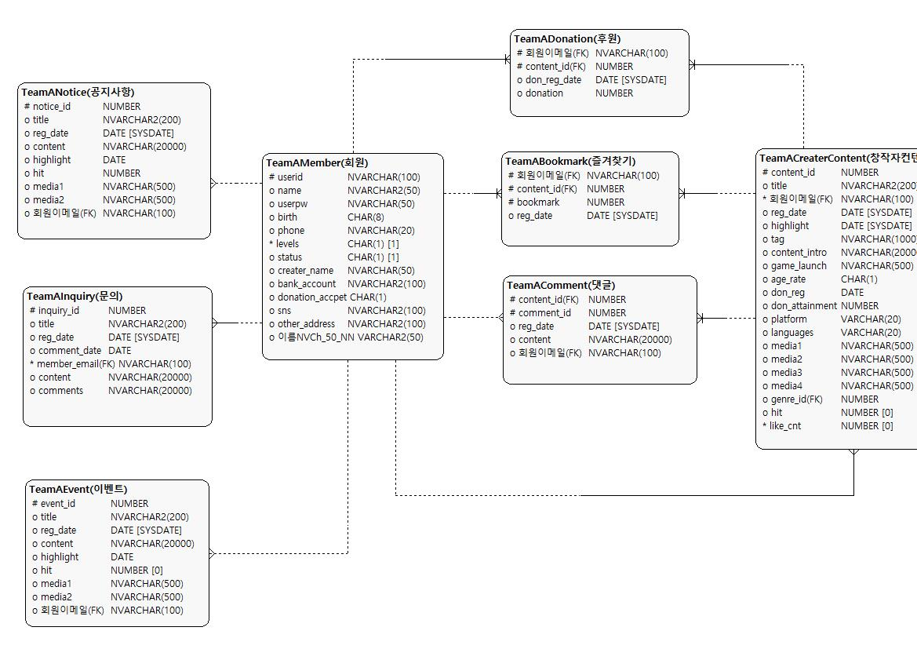
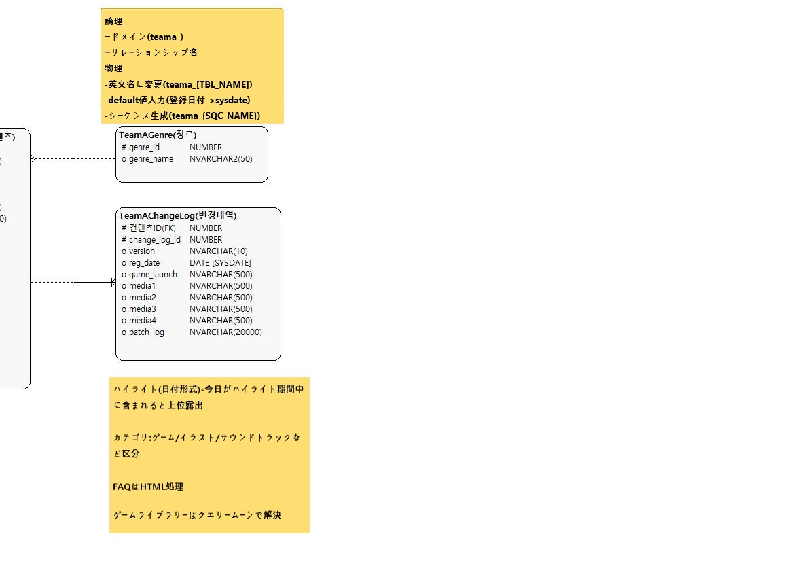
ERD

Slide 22
URI - Front
経路1 |  |  | 経路2 |  |  | 経路3 |  |  | 経路4
画面名 | 方式 | URI | 画面名 | 方式 | URI | 画面名 | 方式 | URI | 画面名 | 方式 | URI
ログイン | POST | /login | ＩＤ探し | GET | /idfind | ID確認 | GET | /success
 |  |  | パスワード探し | GET | /passfind | パスワード確認 | GET | /success
会員情報 | GET | /mypage | 本人認証 | GET | /check | 情報修正 | POST | /membermodify | 修正完了画面 |  | /confirm
掲示板 | GET | /index | ゲーム掲示板リスト | GET | /gamelist | ゲーム掲示物内容 | GET | /gameinfo
 |  |  | ファディングリスト | GET | /fundinglist | ファディング 掲示板内容 | GET | /fundingcontents | 後援画面 | POST | /funding

Slide 23
URI - Admin
경로1 |  |  | 경로2 |  |  | 경로3 |  |  | 경로4
画面名 | 方式 | URI | 画面名 | 方式 | URI | 画面名 | 方式 | URI | 画面名 | 方式 | URI
로그인 | POST | /adminlogin | 회원관리 |  | /members | 会員照会 | GET | /members
 |  |  |  |  |  | 会員詳細 | GET | /members-info
 |  |  |  |  |  | 後援管理 | GET | /funds
 |  |  | 掲示板管理 |  | /contents | アップロード掲示物管理 | GET | /contents
 |  |  |  |  |  | 管理者掲示物管理 | GET
 |  |  |  |  |  | 掲示物登録 | POST
 |  |  | カスタマーセンタ管理 |  | /contact-inqury | FAQ | GET | /FAQ
 |  |  |  |  |  | 1対1お問い合わせ | GET | /contact-inqury | 1対1お問い合わせ内容 | POST | /inqury-info
 |  |  | 創作者管理 |  | /creators | 創作者照会 | GET | /crators | 創作者情報 | GET | /creators-mod
 |  |  |  |  |  | 休眠創作者 | GET | /cinactive | 休眠創作者 情報修正 | POST | /cinactive-mod
 |  |  | 管理者管理 |  | /admins | 管理者生成 | POST | /admin-add
 |  |  |  |  |  | 管理者照会 | GET | /admins | 管理者詳細 | GET | /admins-info

Slide 24
개발환경
구분 | 세부내용 |  | 공유 URL
Project URL |  |  | https://team-a.ync-it.com
Server Platform | Google Cloud Platform VM Instance OS Image : Ubuntu 18.04 LTS
DataBase | Oracle Cloud ATP (Autonomous Transaction Processing) DataBase Version 18c
WAS | Tomcat 8.5
Java | JDK 1.8
Spring | Spring FrameWork 5.0.7
IDE | STS 3.9.9 (Based on Eclipse 4.12.0)
협력도구 | 커뮤니케이션 도구 | Slack | https://ync2019.slack.com/
 | 프로젝트 전체관리 | Trello | https://trello.com/b/aPNy6Exy
 | 소스 버전 관리 | SVN 1.9.7 | https://bit.ly/2JpXq3K
빌드(Build) & 배포 (Deploy) | Maven 3.5.2 / Jenkins 2.201

Slide 25










개발환경
개발환경
협업도구
Build & 배포
ORACLE 11G
STS 3.9.5
MAVEN 3.5.2
SLACK
Trello
APACHE TOMCAT 9.0
JAVA JDK 1.8
SVN 4.3.0
Jenkins 2.147
Spring 4.3.4

